Slide 1
Тема. Продовольча безпека: теоретичний аспект

Slide 2
1. Сутність та рівні продовольчої безпеки
Глобальний характер продовольчої проблеми виражається в двох крайностях: одні країни страждають від нестачі харчів і борються з голодом, інші потерпають від надлишків харчових продуктів, або від надмірної норми їх споживання і змушені боротися з ожирінням нації. І хоча сумарно світові запаси продовольства достатні для задоволення потреб людства, виробництво харчових продуктів не забезпечується там, де його потребують. Постійне недоїдання 20% населення планети залишається основною соціальною проблемою планети. Процеси урбанізації, стрімке зростання населення планети за обмежених ресурсів для його харчування, разом із невідворотними процесами деградації ґрунтів, опустелювання, забруднення водних та земельних ресурсів, поряд із виведенням сільськогосподарських угідь під технічні культури надає найвищої цінності продуктам харчування та все гостріше підіймає проблеми продовольчої безпеки окремо взятої особи, країни і а ж до глобальної продовольчої безпеки.
Рівень продовольчого забезпечення є важливим елементом у державній політиці в сучасних умовах. Термінологічний апарат щодо цієї сфери формувався ще в 70-ті роки ХХ ст., коли проблема голоду стала актуальною для більшості країн. Як основний акцент розглядалися кількісне задоволення продуктами харчування та їх фінансова доступність для будь-якої людини.
Проте з часом дане питання не тільки не втратило своєї гостроти, а набуло особливої актуальності.
Продовольча безпека є невід’ємним складником державної аграрної політики. Обов’язок забезпечення продовольчої безпеки відповідно до вимог Конституції України та інших актів чинного законодавства покладається на державу.

Slide 3
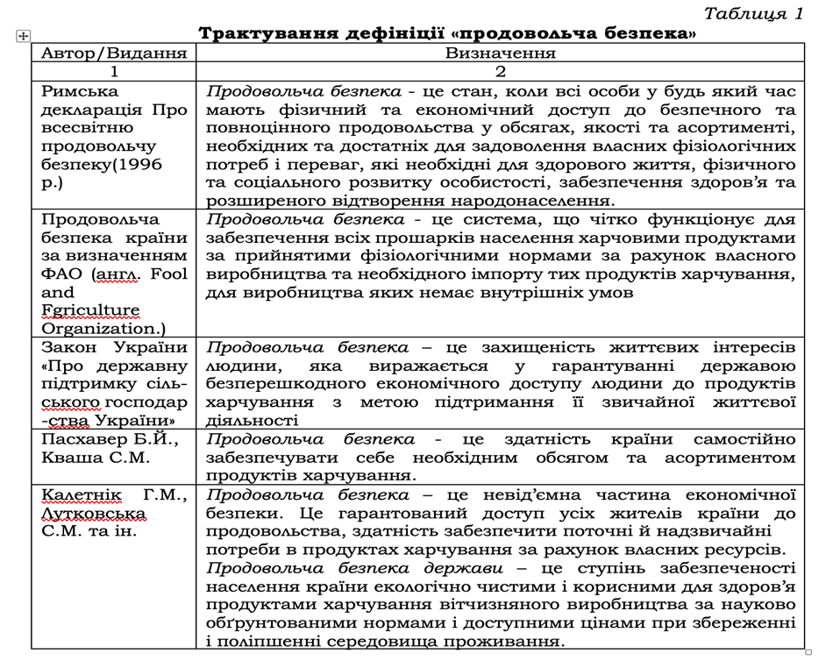
Еволюція поглядів на проблему кількісного задоволення продуктами харчування та їх фінансова доступність для будь-якої людини стала причиною запровадження в обіг ООН поняття “продовольча безпека” у 1974 р. Це поняття розглядалось у контексті світової продовольчої безпеки, і малося на увазі збереження стабільності на ринках продовольчих товарів при доступності базових харчових продуктів для всіх країн світу. В загальному розумінні продовольча безпека окремої людини вимірюється кількістю та якістю продуктів харчування, достатніх для її нормального фізичного та інтелектуального розвитку.
Міжнародне законодавство закріплює поняття «продовольча безпека» у тексті Римської декларації про світову продовольчу безпеку 1996 р., яка була прийнята Всесвітнім продовольчим самітом (World Food Summit), організованим Продовольчою та сільськогосподарською організацією ООН (ФАО/FAO).

Slide 4
Серед основних критеріїв продовольчої безпеки держави можна виділити такі:
– здатність економіки, зокрема аграрного сектору, функціонувати у звичайних та екстремальних умовах;
– збереження державного контролю над стратегічними ресурсами (природні ресурси, енергоносії, паливо, насіннєвий фонд, сільськогосподарська продукція (товари), зазначені у відповідних групах з Закону України «Про Митний тариф України», тощо);
– збереження балансу національних інтересів (національна безпека) та інтересів інших держав (глобальна безпека) у сфері забезпечення продовольчої безпеки;
– мінімальна залежність економіки від імпорту найважливіших видів продукції, зокрема сільськогосподарської;
– підтримка умов життя населення, що гарантує безперешкодний економічний доступ до продуктів харчування з метою підтримання звичайної життєвої діяльності;
– стабільність фінансової і банківської систем тощо.

Slide 5
Основними причинами загострення продовольчої проблеми є:
– постійне зростання чисельності населення світу, підвищення світового сукупного попиту на продукти харчування (за прогнозами ООН, чисельність людства до 2050 р. зросте до 9,3 млрд. осіб,(21%) тоді як обсяг рослинницької продукції збільшиться тільки на 15%, а вміст білка зменшиться на 20%);
– урбанізація та індустріалізація (зменшення у світовому масштабі посівних площ через зростання масштабів міст);
– сучасні екологічні проблеми глобального масштабу;
– негативний вплив світової фінансово-економічної кризи;
– зміни у торговельній політиці основних аграрних країн.
Загострення проблеми продовольчої безпеки на глобальному рівні пов’язане не стільки з вичерпанням можливостей світової агросистеми, скільки з комплексом передусім політичних та комерційних рішень країн, які сьогодні справляють найбільш суттєвий вплив на продовольче забезпечення.

Slide 6
Для системи продовольчої безпеки характерні певні принципи формування:
– принцип соціальності, який передбачає цільову спрямованість цієї системи та кожної її складової на задоволення харчових потреб людини;
– принцип комплексності, що означає одночасний вплив на всі складові системи;
– принцип системності, який передбачає всебічний підхід до вирішення економічних, соціальних, екологічних та інших аспектів проблеми продовольчої безпеки;
– принцип адекватності у виборі регуляторів, що пов'язано з неоднозначністю їх дії на різних етапах розвитку економічної системи та в умовах зміни кон'юнктури внутрішнього і зовнішнього ринків;
– принцип стійкості системи, тобто обов'язкове дотримання вищевказаних принципів соціальності, комплексності, системності та адекватності незалежно від зміни зовнішнього середовища.

Slide 7
В наукових та нормативних джерелах виділено чотири основні виміри продовольчої безпеки:
– Наявність – відображає кількість, якість, і різноманітність продовольства. Показниками оцінки наявності є: енергетична достатність раціону харчування; частка енергетичної цінності, що забезпечується за рахунок зернових, коренеплодів і бульбоплодів; середній обсяг одержуваних білків; середній обсяг одержуваних білків тваринного походження; середній обсяг виробництва продовольства;
– Доступ включає показники фізичної доступності та інфраструктури; економічної доступності, яка характеризується індексом внутрішніх продовольчих цін; масштабів поширення недоїдання;
– Стабільність є тимчасовим детермінантом продовольчої безпеки. Вимірювання стабільності розділене на дві групи: у першу групу включені різноманітні показники, що характеризують чинники схильності до ризиків; другу групу характеризують показники періодичності таких потрясінь, як коливання пропозиції продовольства на внутрішньому ринку, політична нестабільність;
– Використання – розділене на дві групи: першу групу становлять змінні, що визначають можливості використання продовольства, зокрема, показники доступу до води і санітарно-гігієнічних мов; друга група містить показники, що характеризують кінцеві результати неналежного використання продовольства.

Slide 8
На національні особливості продовольчої безпеки можуть впливати такі загрози:
– недосконалість системи контролю якості;
– зниження купівельної спроможності населення;
– незбалансоване споживання населенням продуктів харчування;
– зростання цін на сільськогосподарську продукцію;
– низький рівень споживання продуктів тваринного походження і збитковість тваринництва;
– залежність від імпорту за окремими продуктами харчування тощо;
- системи страхування, кредитування, субсидування та інші.

Slide 9
Процес формування і реалізації аграрної політики продовольчої безпеки повинен починатися з дослідження складу харчових продуктів, які виробляються в державі, та створення відповідного банку даних. На цій основі проводиться моделювання харчових раціонів для різних вікових груп населення з урахуванням територіального рівня екологічного навантаження та прогнозується фізіологічна потреба населення країни в харчових продуктах. З урахуванням експортних можливостей країни за окремими групами продовольчої продукції формуються баланси продовольчих ресурсів, які використовуються при розробці стратегії формування продовольчої безпеки.
При цьому важливим є організований моніторинг за характером змін, що відбуваються, їх кількісна і якісна оцінка з метою підготовки відповідних рекомендацій та управлінських рішень.
Система моніторингу базується на поєднанні економічних та соціальних індикаторів з показниками, які відображають результативність діяльності органів влади з вирішення проблеми продовольчої безпеки.
Проблема продовольчої безпеки має вирішуватися не лише на національному, а й на регіональному рівні. Це зумовлено нерівномірністю соціальноекономічного розвитку окремих територій держави, що є наслідком значних відмінностей у природнокліматичних умовах, виробничо-економічному потенціалі та ін. Підвищення рівня відповідальності суб'єктів держави за забезпечення населення якісним продовольством вимагає формування адекватної регіональної політики продовольчої безпеки.

Slide 10
Стратегія продовольчої безпеки, має бути спрямована на:
– забезпечення необхідної кількості продовольства за рахунок власного виробництва і при необхідності за рахунок імпорту;
– підтримку стабільності продовольчого постачання за рахунок скорочення коливань пропозиції і врожайності, адекватного управління національними запасами продовольства, розвитку транспортної інфраструктури та систем збуту;
– забезпечення доступу всіх верств населення до наявного продовольства;
– забезпечення таких соціально-економічних відносини, які б гарантували доступ до продуктів харчування всьому без винятку населенню країни.
Presentation Design

Slide 11
Загальна декларація прав людини, прийнята і проголошена резолюцією 217 А (III) Генеральної Асамблеї від 10 грудня 1948 р., містить дуже важливі положення для розуміння пріоритетів і мети сучасної продовольчої політики.
Стаття 22. Кожна людина як член суспільства має право на соціальне забезпечення і на здійснення необхідних для підтримання її гідності і для вільного розвитку її особистості прав в економічній, соціальній і культурній галузях за допомогою національних зусиль і міжнародного співробітництва та відповідно до структури і ресурсів кожної держави.
Стаття 25. Частина перша. Кожна людина має право на такий життєвий рівень, включаючи їжу, одяг, житло, медичний догляд та необхідне соціальне обслуговування, який необхідний для підтримки здоров’я і добробуту її самої та її сім’ї, право на забезпечення на випадок безробіття, хвороби, інвалідності, вдівства, старості чи іншого випадку втрати засобів до існування через незалежні від неї обставини .

Slide 12
2. Індикатори та показники продовольчої безпеки
Чинники, що визначають ступінь продовольчої безпеки в сучасних умовах, можуть мати короткостроковий характер дії.
До довгострокових чинників належать:
– групи населення, що живуть за межею бідності і не мають достатнього доходу для придбання мінімального набору продуктів харчування;
– населення територій, продовольче постачання яких не забезпечується ринковими механізмами через зовнішні чинники (наприклад, транспортну недоступність);
– незбалансованість харчування з певних складових, що призводить до втрати здоров'я нації або окремих груп населення;
– низький контроль над безпекою продуктів харчування, через що продовольство стає загрозою життю і здоров'ю нації;
– виснаження природного потенціалу аграрного виробництва в країні призводить до зниження рівня продовольчого забезпечення нації;
– низький матеріально-технічний, фінансовий, науково- технологічний потенціал сталого відтворення сфер АПК.
Presentation Design

Slide 13
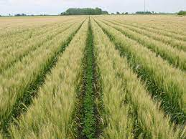
Чинники, що визначають ступінь продовольчої безпеки в сучасних умовах, можуть мати короткостроковий характер дії.
До чинників короткострокового характеру, які несуть потенційну загрозу продовольчої безпеки регіону, належать такі:
– нестабільність аграрного виробництва і можливість природних катаклізмів, що знижують продовольче забезпечення в окремі періоди;
– велика залежність продовольчого забезпечення регіону від зовнішніх джерел на фоні нестабільної кон'юнктури національного та світових ринків і валютних надходжень від імпорту;
– нестабільне зовнішньополітичне становище країни у світі може призвести до торгового ембарго та інших подібних санкцій.
Presentation Design

Slide 14
Важливим кроком для гарантування продовольчої безпеки є визначення переліку показників для оцінки її рівня.
До основних індикаторів продовольчої безпеки належать:
1) добова енергетичну цінність раціону людини, що визначається як сума добутків одиниці маси окремих видів продуктів, які споживаються людиною протягом доби, та їх енергетичної цінності. Граничний критерій встановлений у 2500 ккал на добу, при цьому 55% добового раціону повинно забезпечуватися за рахунок споживання продуктів тваринного походження;
2) забезпечення раціону людини основними видами продуктів, що визначається як співвідношення між фактичним споживанням окремого продукту та його раціональною нормою;
3) достатність запасів зерна у державних ресурсах, що визначається як співвідношення між обсягами продовольчого зерна у державному резерві та обсягами внутрішнього споживання населенням хліба і хлібопродуктів у перерахунку на зерно. Граничним критерієм для зазначеного показника вважається його 17% рівень, що відповідає 60 дням споживання;
4) економічна доступність продуктів, що визначається як частка сукупних витрат на харчування у загальному підсумку сукупних витрат домогосподарств. Граничним критерієм для зазначеного показника вважається його 60% рівень;
5) диференціація вартості харчування за соціальними групами, що відстежується в динаміці та розраховується як співвідношення між вартістю харчування 20% домогосподарств з найбільшими доходами та вартістю харчування 20% домогосподарств з найменшими доходами;
6) ємність внутрішнього ринку окремих продуктів, що відстежується в динаміці та визначається у натуральному виразі як добуток споживання певного продукту та середньорічної чисельності населення;
7) продовольча незалежність за окремим продуктом, що визначається як співвідношення між обсягом імпорту окремого продукту у натуральному виразі та ємністю його внутрішнього ринку. Граничним критерієм для зазначеного показника вважається його 30% рівень.

Slide 15
Отже, Індикатори продовольчої безпеки – кількісна та якісна характеристика стану, динаміки і перспектив фізичної та економічної доступності харчових продуктів для всіх соціальних і демографічних груп населення, рівня та структури їх споживання, якості й безпеки продовольства, стійкості та ступеня незалежності внутрішнього продовольчого ринку, рівня розвитку аграрного сектору і пов’язаних із ним галузей економіки, а також ефективності використання аграрного природно-ресурсного потенціалу.
Критерії продовольчої безпеки – граничне (порогове) значення індикатора, що є межею поза якою продовольча ситуація у країні (регіоні) вважається небезпечною.
Індикатори, що характеризують стан продовольчої безпеки держави (регіону), розраховуються за такими основними групами харчових продуктів: хліб і хлібопродукти; картопля; овочі, баштанні; фрукти, ягоди і виноград; цукор; олія; м'ясо і м'ясопродукти; молоко і молокопродукти; риба і рибопродукти; яйця.

Slide 16
На рівень продовольчої безпеки в окремій країні впливає декілька чинників: обсяги виробництва, погодні умови, географічне розташування та багато інших, навіть корупція.
У 2012 році дослідницький підрозділ журналу Economist запропонував Глобальний індекс продовольчої безпеки, який до попереднього року складався з трьох загальних показників: якість та безпека, фінансова доступність і фізична доступність. Згодом додали четвертий показник — природні ресурси та стійкість. Така зміна методології підрахунку пов'язана з тим, що у 2017 році вперше за п'ять років спостерігалося погіршення світової продовольчої безпеки. Крім традиційних ризиків все значнішу роль відіграють проблеми із глобальним потеплінням і несприятливі погодні умови.
Тому, починаючи з 2017 року, було прийнято рішення публікувати два варіанти Індексу:
середній рейтинг продовольчої безпеки на основі трьох показників Глобального індексу продовольчої безпеки : 1) якість та безпека; 2)фінансова доступність; 3) фізична доступність);
скорегований з урахуванням четвертого показника Глобального індексу продовольчої безпеки – впливу природних факторів.

Slide 17
До викликів, які має наша держава, можна віднести:
великий відсоток людей, що перебувають нижче глобального рівня бідності;
безпеку продуктів харчування; високі тарифи на імпорт сільськогосподарської продукції;
відсутність програм продовольчої безпеки;
високий рівень корупції;
низький валовий внутрішній продукт на душу населення;
недостатній обсяг фінансування наукових досліджень і новітніх розробок в аграрному секторі та ризики екологічної, економічної та політичної нестабільності;
проблеми з доступом до дешевих кредитів.
Висновок. Проблема продовольчої безпеки стосується майже всіх аспектів функціонування держави: від оборони та готовності боротьби з надзвичайними ситуаціями до перспектив довгострокового розвитку. Але найголовніше – вона пов’язана з якістю нашого життя. Корисний і різноманітний раціон – це здоров’я, а відтак – щастя і довголіття кожного.

